Slide 1
광(光)
센서
메카트로닉스과
1학년 A반
센서공학
3조

Slide 2
\
Context
1. 광 센서
2. 포토다이오드
3. 포토트랜지스터
4. CdS 센서
광(光)
5. 포토커플러
센서
6. 이미지 센서
7. 컬러 센서
8. 적외선센서
9. 태양 전지

Slide 3
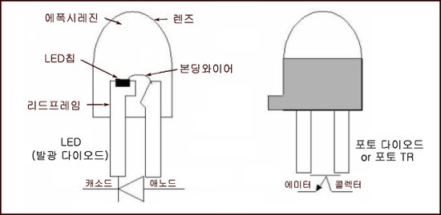
\
1. 광(光) 센서란
사람의 눈에 해당하는 장비로 물체의 모양이나 상태·움직임 등을
감지한다.
빛 자체 또는 빛에 포함되는 정보를 전기신호로 변환하여 검지하는
소자이다.
검지가 비 접촉, 비 파괴, 고속도, 주변에 잡음의 영향을 주지
않고 할 수 있는 특징이 있다.

Slide 4
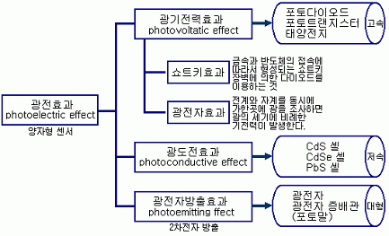
\
1. 광(光) 센서란
광센서의 분류
광센서는 분류하는 방법이 여러 가지이다.
그 중 ‘광전효과(Photoelectric effect)’로 분류한다.
※ 광전효과 : 금속 등의 물질에 일정한 진동수 이상의 빛을
비추었을 때, 물질의 표면에서 전자가 튀어나
오는 현상이다.

Slide 5
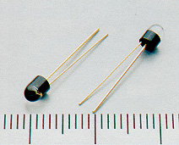
\
2. 포토다이오드
(1) 포토다이오드의 개요
포토다이오드는 빛 에너지를 전기에너지로 변환하는
광 센서의 한 종류이다.
화재경보기, 텔레비전의 리모컨 수신부와 같은 빛의
세기를 정확하게 측정하기 위하여 활용한다.
이것은 반도체의 PN 접합부에 광 검출 기능을 추가한
것으로 그 회로기호는 다음과 같다.

Slide 6
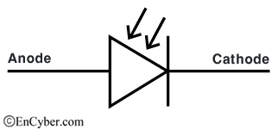
\
2. 포토다이오드
(2) 포토다이오드의 원리
◀빛이 다이오드에
닿으면 전자와 양의
전하 정공이 생겨서
전류가 흐르며, 전압
의 크기는 빛의 강도
에 거의 비례한다.
(3) 포토다이오드의 특징
: 포토다이오드는 응답속도가 빠르고, 감도 파장이 넓으며,
광전류의 직진성이 양호하다는 특징이 있다.
: 작은 바이어스 전압에서도 동작할 수 있다. 따라서
여러 분야에서 응용 가능한 것이 특징이다.

Slide 7
\
2. 포토다이오드
(4) 포토다이오드의 종류
APD다이오드
PIN다이오드
PIN 포토 다이오드는 PN 접합의
중간에 캐리어가 적어 저항이 큰
진성반도체(I)의 층이 설치된 구조.
PIN 구조는 PN 접합보다 1층 내의
높은 전기장에서 고속성이 얻어지
는 특성.
광다이오드에 빛을 입사하여 역 바이어스 전압을 증가시키면, 발생한 전자가 높은 전계에서 가속되어 원자와 충돌하여 새로운 전자와 정공이 발생하는 현상을 이용한 다이오드
이다.

Slide 8
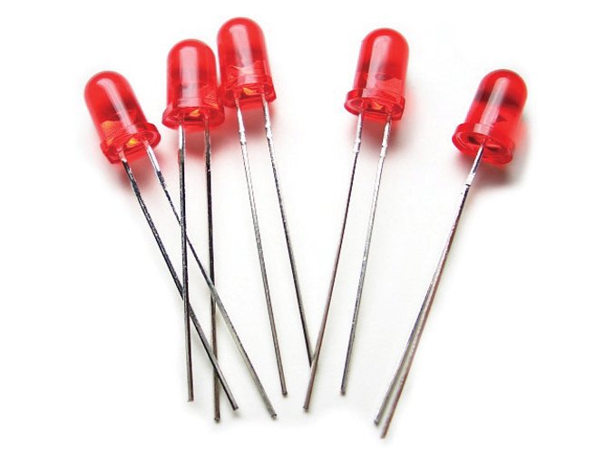
\
2. 포토다이오드
(5) 포토다이오드와 LED의 차이점
포토다이오드는 발광다이오드(LED)와 유사하게 생겼으나
반대의 기능을 한다.
포토다이오드는 빛 에너지를 전기에너지로 전환하지만,
발광다이오드는 전기에너지를 빛 에너지로 전환한다.
회로기호 역시 유사한 모양이지만, 포토다이오드는 화살표
가 안으로 들어오는 모양이고, 발광다이오드는 화살표가 밖
으로 나가는 모양을 한다.
▲LED
(6) 포토다이오드와 포토트랜지스터의 차이점
포토트랜지스터와 구성과 빛에너지를 전기에너지로 전환하는
기능면에서 유사하다. 그러나 포토트랜지스터는 빛을 쪼였을 때
전류가 증폭되어 발생하기 때문에 포토다이오드는 포토트랜지스
터에 비해 민감하지는 않지만 반응속도가 빠르다.

Slide 9
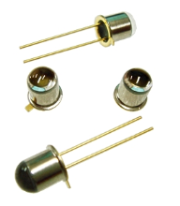
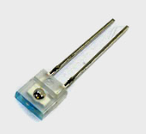
\
3. 포토트랜지스터
(1) 포토트랜지스터의 개요
: 포토트랜지스터는 빛 에너지를 전기에너지로 변환하는 광센서의
일종으로, 빛의 세기에 따라 흐르는 전류가 변화하는 광기전력 효과를
이용한다.
: 이때의 광전류를 트랜지스터를 이용하여 증폭시킨 것이 포토트랜지스터
이다.

Slide 10
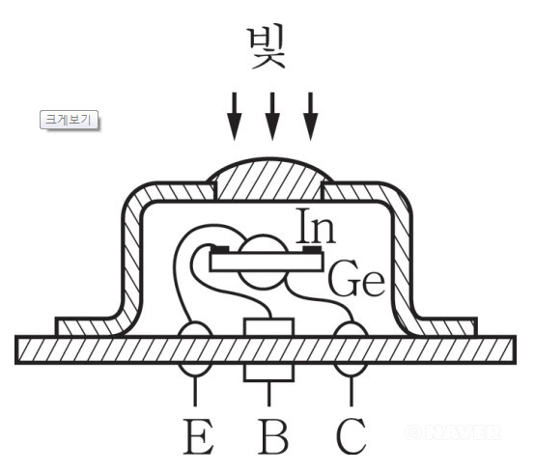
\
3. 포토트랜지스터
(2) 포토트랜지스터의 원리
포토트랜지스터의 베이스와 컬렉터의 접합 부분에 변조된 광신호가 입사하면
입사된 광에너지에 상응하는 전자-전공쌍이 생성되어 전류가 흐르게 된다.
전류가 트랜지스터의 컬렉터와 베이스간에 연결된 저항에 의해 베이스 전류가 흐르는 것
과 동일한 효과를 가져온다.
베이스에는 빛을 집광하기 위해 렌즈가 부착되어 있으며 많은 빛을 받기 위해 면적이
넓은 구조로 되어있다.

Slide 11
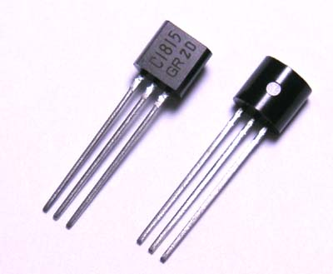
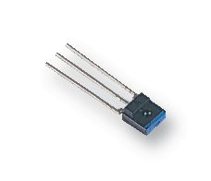
\
3. 포토트랜지스터
(3) 포토트랜지스터의 특성
▲일반 트랜지스터
▲ 포토다이오드
▲ 포토트랜지스터
포토 트랜지스터는 일반트랜지스터와 같으나 베이스 전류를 빛 에너지로 생성
시킨다는 점이 다르다.
포토다이오드와는 빛 에너지를 전기에너지로 전환하는 기능면에서 비슷하지만
포토트랜지스터는 빛을 쪼였을 때 전류가 증폭되어 발생하기 때문에
포토다이오드에 비해 빛에 더 민감하고 반응속도는 느리다.

Slide 12
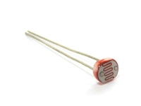
\
4. CdS 센서
(1)CdS센서란?
CdS센서는 조도센서라고도 불려진다.
CdS센서는 주변 밝기를 측정하는 센서이다.
CdS센서는 광센서의 가장 기본적인 센서로서, 빛의 밝기에 대하여
전기적인 성질로 변환시켜주는 역할을 하는 센서.

Slide 13
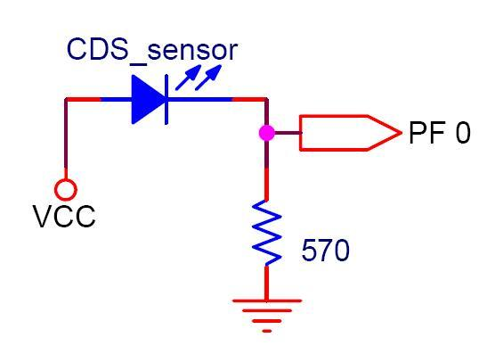
\
4. CdS 센서
(2)CdS센서의 동작원리
수감부의 특성이 반도체에 빛이 조사되었을 때 가전자 대의
전자가 전도대로 이동하여 전자의 수가 증가하게 된다.
이때 반도체 양단에 적당한 전압을 걸어두면 전류는 광의 세기에
비례하여 증감한다.

Slide 14
\
4. CdS 센서
(3)CdS센서의 특성
CdS는 가장 보편적으로 사용되는 조도 센서로서 밝기에 비례하여 저항이
선형적으로 증가하는 것이 아니라 로그 그래프에 가까운 형태를 그리기
때문에 정확한 Lux 값을 구하기보다는 “밝다 / 어둡다” 정도만을 판별하기에
적합한 센서.
다른 이름으로는 광도전셀이라고 불리기도 하며 어두운 곳에서는 절연체와
같이 저항이 높아졌다가 가시광선이 닿으면 도체와 같이 저항이 낮아지는
성질을 가짐.
고감도, 소형, 저가격, 가시광선에 민감하다 등의 장점이 있지만 반응시간이
느려 즉각적인 반응을 필요로 하는 센서에는 적합하지 않다.

Slide 15
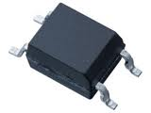
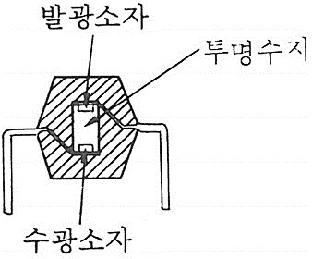
\
5. 포토 커플러
(1)포토 커플러란?
: 광을 매개체로한 신호전달 장치이며, 전기적으로 절연되어 있지만,
광학적으로 결합되어 있는 발광부와 수광부를 갖추고 있는 광센서.
▲ 포토커플러

Slide 16
\
5. 포토 커플러
(2)포토 커플러의 특성
: 발광부에 사용하는 LED와 수광부에 사용하는 포토트랜지스터의
고성능화, 저가격화에 의해 포토커플러는 산업 전반의
전기 전자 시스템에서 이용되고 있다.
: 포토커플러는 빛을 이용하기 때문에 잡음에 강하고,
시스템을 구성하는 장치 간의 전류를 절연할 수 있으며,
각 장치마다 접지가 가능하다.
: 장치 간의 결합용량이 작기 때문에 출력 쪽의 신호가 입력 쪽으로
되돌아가는 일이 없는 등의 장점이 있다.
: 이 때문에 전기회로와 단말기 등을 포토커플러를 매개해서 결합하면,
전원전압의 차이가 나 기계부에서 발생하는 잡음에 신경을 쓸 필요가
없어 회로설계가 쉬워진다.

Slide 17
\
5. 포토 커플러
(3)포토 커플러의 구조에 따른 분류
: 포토 커플러는 구조에 따라 크게 2가지로 분류된다.
포토 커플러
포토 아이솔레이터
(Photo Isolator)
포토인터럽터
(Photo Interupt)

Slide 18
\
5. 포토 커플러
(3)포토 커플러의 구조에 따른 분류
① 포토 아이솔레이터(Photo Isolator)
: 광로가 패키지 내에 있으며, 외부 노이즈가 많은 기계제어회로나
디지털-아날로그 인터페이스 회로 및 PLC 내의 하드웨어
I/O 결합장치 등에 이용된다.
: 포토 아이솔레이터를 이용하여 각 시스템 간에 정보를 전달하는 회로를
설계할 경우에는 포토 아이솔레이터를 사용하는 입출력 단자의
접지에 대한 고려를 전혀 불필요하므로 전자회로 구성이 매우 간단하다.
: 포토아이솔레이터의 특성
1. 신호의 전달은 한쪽 방향이고 응답속도가 빠르다.
2. 다른 반도체 소자와 구동 전원을 함께할 수 있다.
3. 수명이 길고 고(高)신뢰성을 갖는다.

Slide 19
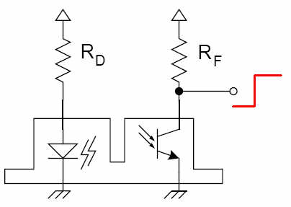
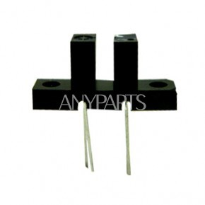
\
5. 포토 커플러
(3)포토 커플러의 구조에 따른 분류
② 포토 인터럽터(Photo Interupt)
: 발광부와 수광부가 서로 마주보고 있는 구조로 배치되어 있어서
만약 이 사이에 물체가 들어가면 빛이 차단되어 수광부의
광전류가 차단되는 표준적인 구조로 되어있다.

Slide 20
\
5. 포토 커플러
(3)포토 커플러의 구조에 따른 분류
② 포토 인터럽터(Photo Interupt)
2. 포토인터럽터의 특성과 응용분야
: 생산 현장에서도 많이 응용 된다. 이와 같은 포토인터럽터는
전선, 종이 등 얇고 불투명하면서 롤테이프 형태를 가진 생산물을
무인 감시할 때 사용한다.
: 정상작업 중 일 때는 램프가 표시되고 고장 발생 시에는 경보기가
울리도록 할 수도 있다.

Slide 21
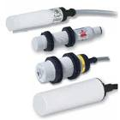
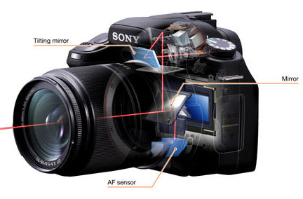
\
6. 이미지 센서
(1)이미지센서 란?
: 빛을 전기 신호로 바꿔주는 반도체 센서.
: 휴대폰과 디지털 카메라의 필름에 주로 사용된다.

Slide 22
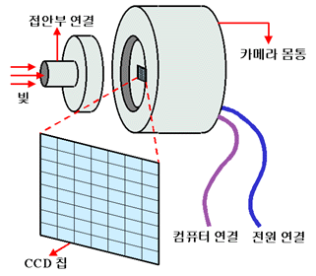
\
6. 이미지 센서
(2)이미지센서의 종류
① CCD(Change Coupled Device)
CCD는 저잡음에서 신호 출력이 가능하며 화소간
균일성을 유지해 CMOS에 비해 고화질을 구현
할 수가 있다.
N형의 반도체 기판의 표면에 0.1um 정도 두께의
절연층을 형성, 금속 전극을 배열하여 이 금속전극
의 전압을 제어함으로써 반도체 표면 전위의 낮은
부분을 좌우로 이동시켜 축적된 전하를 이에 맞추
어 순차로 전송 시킬 수 있게 때문에, 자리 옮김
레지스터나 기억 장치로 응용된다.
전하 결합 소자(CCD)는 MOS트랜지스터와 유사한
단순한 구조의 소자로, 전하의 축적에 의한 기억과
전하의 이동에 의한 전송이라는 2가지 기능을
갖고 있어 고집적화가 가능하다.

Slide 23
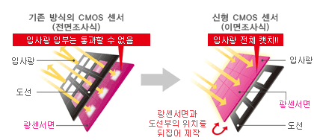
\
6. 이미지 센서
(2)이미지센서의 종류
②CMOS(Complementary Metal Oxide Semiconductor)
CMOS 이미지 센서도 광자를 전자로 변환시켜야 하는 것은 CCD방식과
동일하다. 그러나 CCD방식과는 하나의 수광소자에 하나의 트랜지스터가
있어, 개개의 수광 소자가 받은 광자를 전자로 변환하고, 이를 다시 전압으로
변환하는 과정을거쳐 아날로그 데이터를 디지털로 변환 시킴으로서
화상 데이터를 저장한다.

Slide 24
\
6. 이미지 센서
(2)이미지센서의 종류
③ CCD방식과 CMOS방식의 비교
CCD방식과 CMOS 방식의 대표적인 차이로는 화질, 가격, 전력소모가 있다.
화질 : 일반적으로 CMOS센서는 CCD센서에 비하여 화질이 낮은데, 그 이유는
고정 패턴 노이즈가 존재하기 때문이다.
가격 : CMOS 이미지 센서는 CCD센서에 비해 가격이 상당히 저렴하다.
: CMOS방식은 수율이 매우 높고 공정 개선 개발 속도가 빠르며, 동일 기술
로 다른 제품을 만들 수 있기 때문에, 규모의 경제를 실현할 수 있어 생산
원가가 CCD방식에 비해 상당히 저렴하다.
전력소모 : CCD방식의 고전력 소모인데 반해, CMOS방식은 매우 전력소모가
적다.

Slide 25
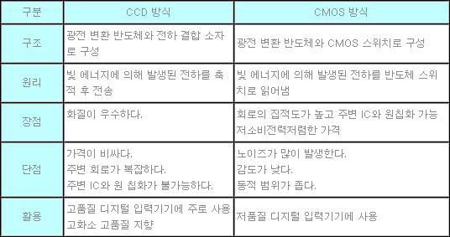
\
6. 이미지 센서
(2)이미지센서의 종류
④ CCD방식과 CMOS방식의 비교표

Slide 26
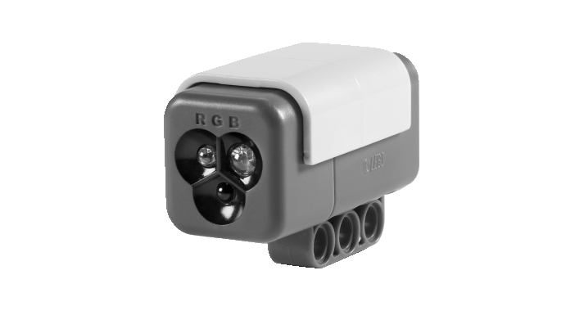
\
7. 컬러 센서
(1)컬러센서란?
: 물체가 방사 또는 반산하는 빛의 파장을 감지하여 색을 판별하는 검지기
(2)컬러센서의 측정방법
1. 필터를 사용하여 삼원색으로 분류하고 색깔을 별개의 광 검출기로
측정하는 방법
2. 슬릿을 통과한 빛을 회전 격자에 의해서 스펙트럼으로 나누고, 그것
을 CCD카메라에 의해서 전기 신호로 검출하는 방법

Slide 27
\
7. 컬러 센서
(3)현재 상용화 되고 있는 컬러센서
아모퍼스 칼라 센서
결정구조가 보통 실리콘과는 다른 무 결정 실리콘을 이용한 것.
이 센서는 물체에서의 반사광을 빛의 3원색인 적, 녹 청색으로
구분하는 칼라필터와 각각의 빛에 잘 감응 할 수 있는 3개의
포토다이오드로 구성됨.
적, 녹, 청색에 의한 각각의 출력비를 판정하는 12색 이상의 색에대한
식별도 가능함.
현재 아모퍼스 색 센서로 실용화되어 있는 것들
1. 모든 색의 식별이 가능한 아모퍼스 집적형 전 칼라센서
2. 적, 녹, 청색등 지정한 색만을 식별하는 단색형
3. 가시광 전역에 걸쳐 식별능력을 가진 센서등으로 구분되어 있음.

Slide 28
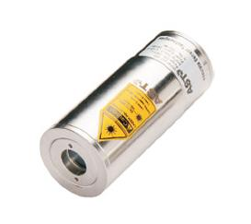
\
8. 적외선 센서
(1)적외선 센서의 원리
적외선 센서는 발광부와 수광부로 나누어진다.
발광부에서 나온 적외선이 물체에 반사되어 수광부에 얼마나 많은 양이
들어오느냐에 따라서 수광부에 들어오는 전압의 양이 변화하게 된다.
발광부에서 흰색과 검정색에 적외선을 보냈을 경우 수광부에서는 반사량
이 큰 흰색의 경우에 수광부에 전압이 높아지게 된다.

Slide 29
\
8. 적외선 센서
(2)적외선 센서의 사용법
적외선 센서를 이용하는 방법은 크게 두 가지로 나뉠 수 있다.
비교기를 사용하여 수광부에 들어오는 빛에 따른 출력 전압이 기준
전압보다 높은 것은 HIGH로 낮은 것은 LOW로 사용하는 방법.
이 방법은 흰색과 검은색 검출에 유용하기 때문에 라인트레이서 제작
에 많이 이용된다.
수광부에 들어오는 빛에 따른 출력 전압을 마이크로 컨트롤러의 ADC
를 통해서 아날로그 값을 디지털 값으로 변환 시키는 방법. 앞의 비교
기와는 틀리게 적외선이 반사되는 양이 세분화 되기 때문에 그 값을
가지고 마우스의 거리탐지로 많이 이용된다.

Slide 30
\
8. 적외선 센서
(2)적외선 센서의 장점 / 단점
장점 | 단점
직진성의 포인트 측정이 가능 | 외부 빛에 민감 하며, 외부 환경에도 민감하다.
저 소비전력
간단한 회로로 구성이 가능 하다 | 초음파에 비해서 정밀한 측정이 가능 하다. 그러나 거리가 짧다
무소음 측정이 가능

Slide 31
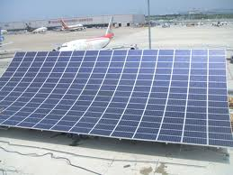
\
9. 태양 전지
(1)태양 전지란?
: 태양광선의 빛 에너지를 전기에너지로 바꾸는 장치.
P형 반도체와 N형 반도체를 사용하고, 빛을 비추면 내부에서
전하가 이동하고 P극과 N극 사이에 전위차가 생긴다.

Slide 32
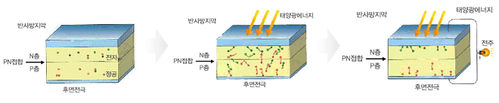
\
9. 태양 전지
(2)태양 전지의 원리
: 태양전지에 빛을 비추면 내부에서 전자와 정공이 발생한다.
발생된 전하들은 P, N극으로 이동하며 이 현상에 의해 P극과 N극 사이에
전위차(광기전력효과)가 발생하며 이때, 태양전지에 부하를 연결하면 전류가
흐르게 된다.
이를 광전효과라 한다.

Slide 33
\
9. 태양 전지
(3)태양 전지의 장점 / 단점
장점 | 단점
발전원가가 하락하는 유일한 전력원. | 전력생산이 지역별 일사량에 의존한다.
무한한 자원 이용 가능. | 에너지 밀도가 낮아 큰 설치 면적이 필요하다.
이산화탄소 감축, 석유 의존도 탈피 | 설치장소가 한정적이다.
매우 안전하며 설비 수명이 길다. | 초기투자비와 발전단가가 높다.
유지보수가 용이하며 비용이 거의 들지 않는다. | 시스템 비용이 고가이다.
발전속도가 빨라 수많은 일자리 창출이 가능하다. | 다른 에너지에 비해 변환 효율이 낮다.

Slide 34
Thank
you
메카트로닉스과
1학년 A반
센서공학
3조

